Slide 1
В ПОИСКАХ СОКРОВИЩ
Интегрированный урок (химия + информатика)
8-й класс
(обобщение по темам "Первоначальные химические понятия", "Логические операции").
Молодой специалист – Поушева М.С.
Наставник – Кулаева Н.А.

Slide 2
Цель урока:
Повторить физические и химические явления, типы химических реакций и признаки их классификации;
научить учащихся применять полученные знания о типах химических реакций на практике – составлять уравнения химических реакций, определять типы химических реакций.

Slide 3
В природе с момента ее зарожденья:
Всегда с веществами идут превращенья.
Про эти природные измененья
Мы с вами сказали бы: “Это явленья!”
Явленья бывают различными,
Рассмотрим химические и физические.
Должны уметь мы их наблюдать,
А самое главное их различать.

Slide 4
Цель:
Знать
Определения «физические» и «химические явления», признаки химических реакций, классификацию химических реакций, логические операции.
Уметь
Отличать физические явления от химических, расставлять коэффициенты в уравнениях реакций, определять их тип;
Выделять главное, находить ответы на поставленные вопросы, интерпретировать словесный материал, строить таблицы истинности.
Проявлять:
Интерес к наукам.
Культуру общения, умения высказывать свои взгляды, суждения.

Slide 5
Сегодня на уроке мы должны систематизировать все полученные вами знания о химических реакциях, их типах и признаках, а также о логических операциях. А для этого мы с вами совершим круиз – морское путешествие.

Slide 6
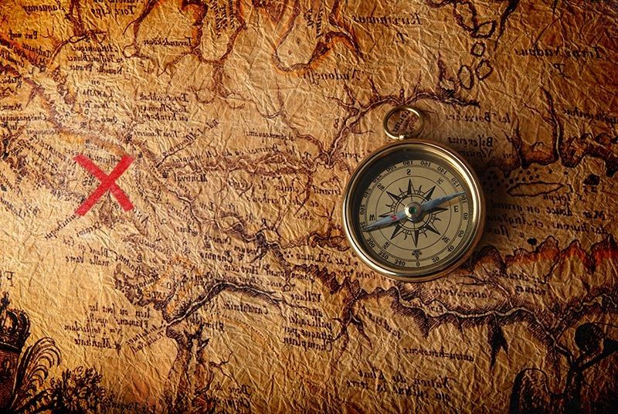
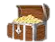


«Угадай слово»
«Письмо
в бутылке»
«Шторм»
«Ключ от сундука»

Slide 7
«Ключ от сундука»
Эти явления знаете вы,
В природе и в быту встречаются они,
А отличают эти явления взаимные превращения,
При которых образуются всегда новые вещества.
Что же это за явления?
Химические реакции

Slide 8
Укажите для нижеприведенных суждений истинные они или ложные:
кипение воды – химическое явление;
образование на деревьях инея- физическое явление;
скисание молока - химическое явление;
ржавление гвоздя- физическое явление;
таяние льда – физическое явление;
горение бенгальских огней- химическое явление;
гниение растений- химическое явление;
приготовление сахарного сиропа – химическое явление;
приготовление сахарной пудры из сахара – физическое явление;
горение свечи – химическое явление.

Slide 9

Укажите для нижеприведенных суждений истинные они или ложные:
кипение воды – химическое явление;
образование на деревьях инея - физическое явление;
скисание молока - химическое явление;
ржавление гвоздя- физическое явление;
таяние льда – физическое явление;
горение бенгальских огней- химическое явление;
гниение растений- химическое явление;
приготовление сахарного сиропа – химическое явление;
приготовление сахарной пудры из сахара – физическое явление;
горение свечи – химическое явление.

Slide 10
«Угадай слово»
«Письмо
в бутылке»
«Шторм»

Slide 11
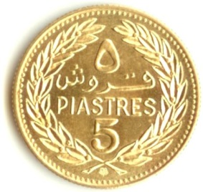

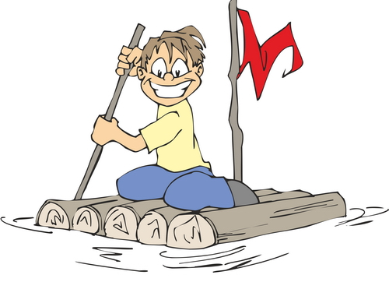
Шторм
Нам поступил сигнал SOS, недалеко от нас терпит крушение пассажирский лайнер. Они просят помощи. Надо срочно эвакуировать пассажиров. У нас есть спасательные плоты и шлюпки.
Вы можете сами определить вид спасательного средства, но должны помнить, что для управления шлюпкой нужно больше знаний, зато можно получить больше пиастров.

Slide 12
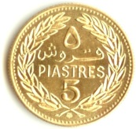
Плот. Запишите формулы веществ в соответствующие столбцы таблицы: H₂, Na₂S, Al, CuCl₂, Mg, KI, S, Ca(OH)₂, O₃, FeBr₃
Простые вещества | Сложные вещества
Шлюпка. Запишите формулы веществ в соответствующие столбцы таблицы: P₂O₅, I₂, NaCl, CaH₂, Na₂O, K₂S, Fe, PH₃, N₂, Na₄Si, LiOH, Cu
Простые вещества |  | Бинарные соединения
металлы | неметаллы | оксиды | хлориды | гидриды | сульфиды
За выполнение задания для плота - 1 пиастр,
для шлюпки – 2 пиастра.

Slide 13
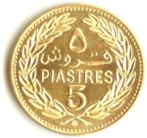
Операция SOS выполнена!!!
Простые вещества | Сложные вещества
H₂, Al, Mg, S, O₃ | Na₂S, CuCl₂, KI, Ca(OH)₂, FeBr₃
Простые вещества |  | Бинарные соединения
металлы | неметаллы | оксиды | хлориды | гидриды | сульфиды
Fe, Cu | I₂, N₂ | P₂O₅, Na₂O | NaCl | CaH₂, PH₃ | K₂S

Slide 14
«Угадай слово»
«Письмо
в бутылке»

Slide 15

«Письмо в бутылке»

Slide 16
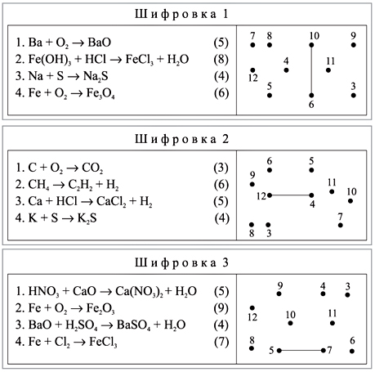
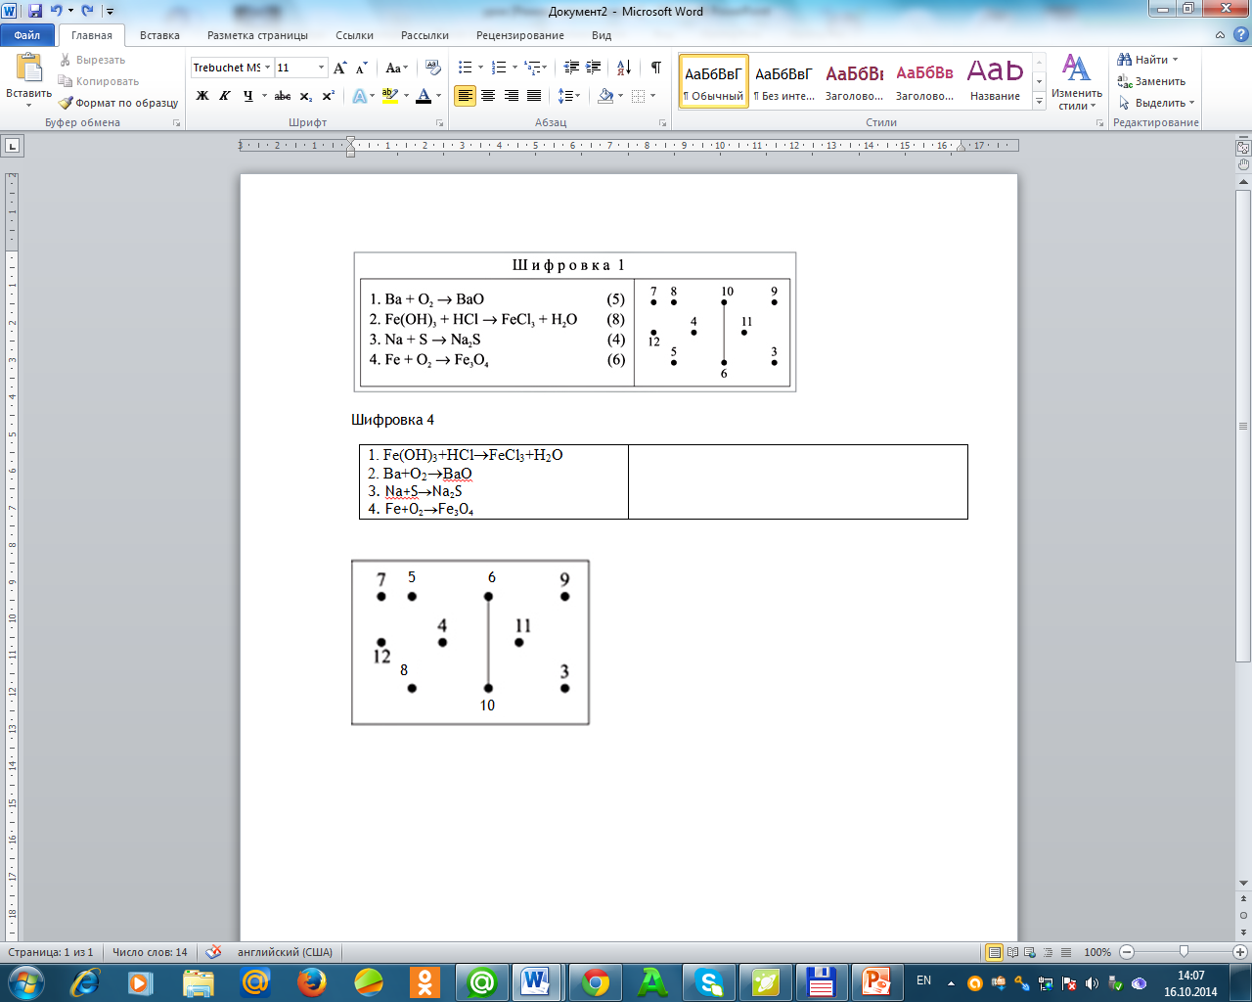
Сегодня боцман выловил бутылку с письмом, в нем мы нашли шифровку. Посмотрите на нее внимательно.
Задание. Уравняйте химические реакции. Подсчитайте сумму коэффициентов в каждом уравнении. Найдите соответствующие точки и последовательно соедините их друг с другом. Какой химический элемент или логическая операция спрятались за цифрами?
Шифровка 4
1. Ba+O₂→BaO
2. Fe(OH)₃+HCl→FeCl₃+H₂O
3. Na+S→Na₂S
4. Fe+O₂→Fe₃O₄

Slide 17
Шифровки:
1 – N
2 – P
3 – O
4 - И

Slide 18
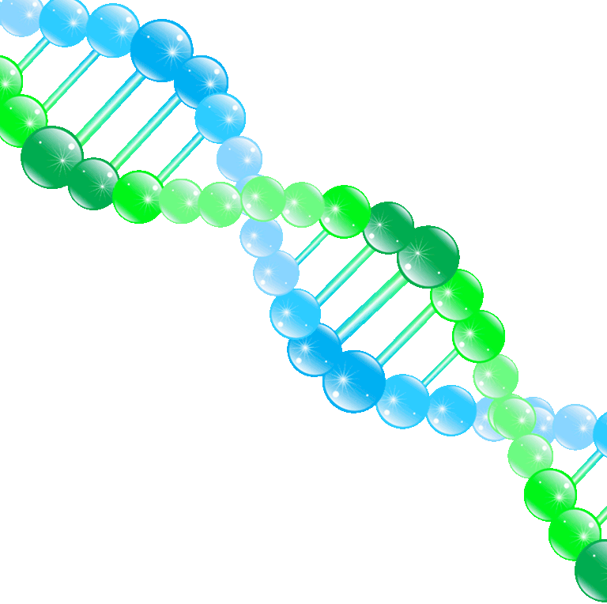
Физкультминутка

Slide 19
«Угадай слово»
«Письмо
в бутылке»

Slide 20
«Угадай слово»
Химических реакций известно в мире много,
И каждая в отдельности важна, поверьте мне.
Реакции мы делим на типы очень строго.
Какие это типы? Поведайте вы мне.
реакции соединения, разложения, замещения, обмена

Slide 21
Задание:
К какому типу химических реакций нужно отнести уравнения, приведенные в таблице?
«Угадай слово»?
Необходимо правильно определить тип химической реакции, найти соответствующую букву, из букв сложить слово.

Slide 22
Необходимо правильно определить тип химической реакции, найти соответствующую букву, из букв сложить слово.
Уравнения реакций | Типы химических реакций
 | соединения | разложения | замещения | обмена
Mg + 2HCl = MgCl₂ + H₂ | Б | В | С | К
2Fe(OH) ₃ = Fe₂O₃ + 3H₂O | Г | У | К | Д
2Ca + O₂ = 2CaO | Н | Ж | С | Ф
K₃PO₄ + 3AgNO₃ = Ag₃PO₄ + 3KNO₃ | Н | У | Т | Д
2HgO = 2Hg + O₂ | А | У | Р | П
Br₂ + 2KI = 2KBr + I₂ | Ш | Л | К | И

Slide 23
СУНДУК
Уравнения реакций | Типы химических реакций
 | соединения | разложения | замещения | обмена
Mg + 2HCl = MgCl₂ + H₂ | Б | В | С | К
2Fe(OH) ₃ = Fe₂O₃ + 3H₂O | Г | У | К | Д
2Ca + O₂ = 2CaO | Н | Ж | С | Ф
K₃PO₄ + 3AgNO₃ = Ag₃PO₄ + 3KNO₃ | Н | У | Т | Д
2HgO = 2Hg + O₂ | А | У | Р | П
Br₂ + 2KI = 2KBr + I₂ | Ш | Л | К | И

Slide 24
«Угадай слово»

Slide 25
«Клад»
В сундуке нас ждет сюрприз,
Там еще и суперприз!
Чтобы сокровище найти,
Нужно многое постичь, надо много сил вложить:
Не бояться отвечать и пиастры собирать!

Slide 26
Логическая задача
Ученик провел 4 химических реакции. Каждая из них принадлежит одному из типов и имеет свой признак. Какой признак характерен для каждой реакции, если известно, что при реакции соединения не выпадает осадок и не образуется газ. При реакции разложение происходит изменение цвета. Признаками двух других реакций являются выпадение осадка и выделение газа. Интересно, что название типа одной из реакций и признака начинается с одной буквы.
 | Осадок | Газ | Изменение цвета | Выделение тепла и света
Соединение
Разложение
Замещение
Обмен

Slide 27
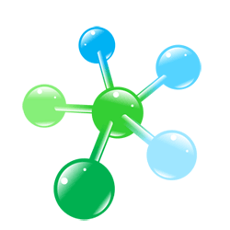
Правильный ответ
 | Осадок | Газ | Изменение цвета | Выделение тепла и света
Соединение |  |  |  | +
Разложение |  |  | +
Замещение |  | +
Обмен | +

Slide 28
Маршрутный лист
ФИ | Ключ от сундука | Шторм | Письмо в бутылке | Угадай слово | Приз (логическая задача) | Итого | Оценка
1
2
3
4

Slide 29
«Суперприз»
3
4
5
5-6 пиастров – «5»;
3-4 пиастра – «4»,
1-2 пиастра – «3»

Slide 30
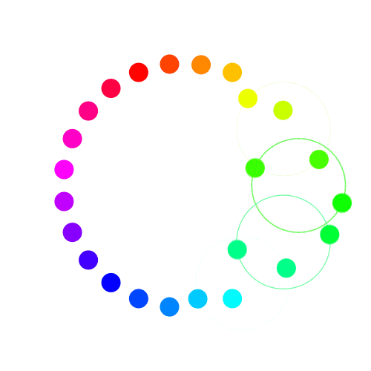
Рефлексия

